Slide 1

TÜRKKEP
KEP İK

Slide 2
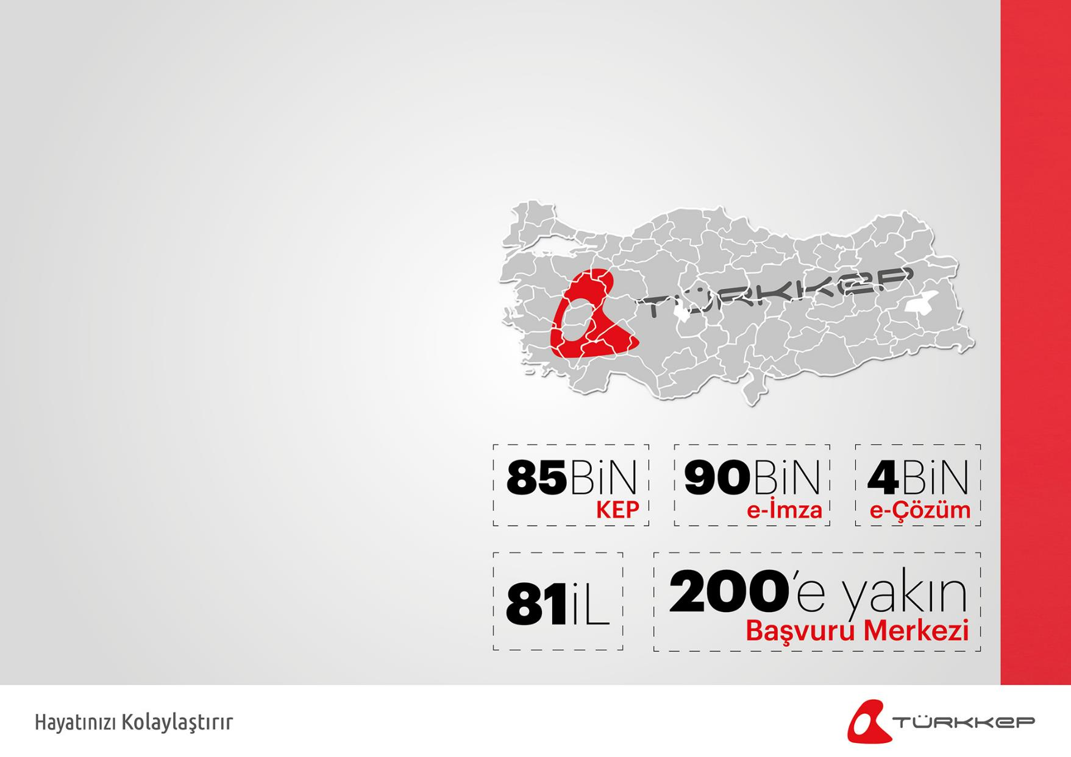
TÜRKKEP KİMDİR?
TÜRKKEP, Bilgi Teknolojileri ve İletişim Kurumu (BTK) tarafından 25 Şubat 2013 tarihinde KEP Hizmet Sağlayıcısı olarak; Gelir İdaresi Başkanlığı (GİB) tarafından ise 27 Eylül 2013 tarihinde e-Fatura Hizmet Sağlayıcısı (Özel Entegratör) olarak yetkilendirilmiştir.
^{TÜRKKEP, Türk Ticaret Kanunu} ve Vergi Usul Kanunu kapsamında yasal düzenlemesi yapılmış olan, Kayıtlı Elektronik Posta (KEP), e-Fatura, e-Defter ve e-Saklama hizmetlerini kurumsal ve bireysel müşterilerine yetkili hizmet sağlayıcı olarak tek noktadan sağlayabilen ülkemizin ilk ve tek güven kurumudur.
TÜRKKEP, ayrıca e-İmza, e-Defter ve KEP Mutabakat çözümleri ile KEP Assist, KEP Gateway, e-Fatura Yönetimi Sistemi ve e-Fatura İtiraz Sistemi çözümleri ve entegrasyon hizmetleri ile de kurumsal müşterilerine uçtan uca katma değerli çözümler ve hizmetler sağlamaktadır.
TÜRKKEP KEP Yönetmeliği madde 14-(1) gereğince KEPHS olarak KEP sistemi içerisinde bir elektronik iletinin gönderilmesi ve alınması dışında elektronik belgelerin saklanması, güvenli iletişim ve elektronik ortamda güvenilir üçüncü taraf hizmetleri gibi katma değerli hizmetler sunan e-Dönüşümün lider kuruluşudur.
^{Türkiye Genelinde}
^{Yaygın Başvuru}
^{Ağıyla Hizmetinizde...}

Slide 3

Kayıtlı Elektronik Posta (KEP) Ne Sağlar?
KEP NE SAĞLAR?
Kimlik Doğrulama
Gönderen ve alan tarafların kim olduğunun tespit eder
Veri Bütünlüğü
Bir e-postanın ekleriyle birlikte, iletildiğini ve içeriğinin başkaları tarafından değiştirilmediğini garanti eder
  Gönderi Maliyet Tasarrufu
  Depolama Maliyetlerinde Azalma
  Lojistik ve İdari Maliyetlerde Azalma
  Zaman Tasarrufu
  Zaman ve mekan bağımsızlığı
  Verimlilik ve Hızlı İşlemler
İnkar Edilemezlik
Gönderildiğinin veya alındığının, gönderim ve alınma zamanının kesin bilgisini sağlar
Senet Hükmünde Kesin Delil
Gönderici, alıcı, iletim zamanı, içerik koruyucu kodlama gibi bilgileri içeren saklamayı, taraflara iletmeyi ve yasal kesin delil olarak kullanımını sağlar

Slide 4
YASAL DÜZENLEMELER
Yasal Düzenlemeler
Türk Ticaret Kanunu (yeni TTK - Kanun No:6102)
KEP Yönetmeliği (25.8.201 1/ R.G.28036)
KEP Tebliği (25.8.2011 / R.G.28036)
KEP Adresleri ve Rehberi Tebliği (16.5.2012 / R.G.28294)

Slide 5





TÜRKKEP KEP İK
KEP İK Nedir?
KEP İK, Şirket çalışanlarına ücret bordroları dahil tüm evrakları kep üzerinden yasal geçerli ve güvenli bir şekilde elektronik ortamda iletildiği bir sistem ve yazılımdır.
KEP
Maliyet Tasarrufu
Zaman Tasarrufu

Slide 6
TÜRKKEP KEP İK
Yasal Düzenlemeler
Çalışma hayatını düzenleyen yasaların en başında;
4857 sayılı İş Kanunu,
5510 sayılı Sosyal Sigortalar ve Genel Sağlık Sigortası Kanunu,
6331 sayılı İş Sağlığı ve Güvenliği Kanunu
4447 sayılı İşsizlik Sigortası Kanunu
gelmektedir.
Söz konusu bu kanunlar ile işverenlere ciddi sorumluluklar yüklenilmekte, mevzuatın gereğinin tam olarak yerine getirilmemesi halinde işverenler hakkında hukuki ve cezai yaptırımlar uygulanmaktadır.

Slide 7
TÜRKKEP KEP İK
Yasal Düzenlemeler
Olası bir teftiş ve/veya dava esnasında sıkıntı yaşanmaması adına, işyerinde mevzuata uygun bir çalışmanın yapılmasının yanı sıra bunun da ispatlanabilir olması önemlidir.
Yargılama ve/veya teftiş esnasında işverenlerin en çok sıkıntı yaşadıkları “ispat yükümlüğü” konusu olmaktadır.
İşveren tarafından işçilere yapılacak olan her türlü yazılı bildirimlerin “KEP-İK” uygulaması üzerinden yapılması; hem işverenin mevzuatta öngörülen yükümlülükleri tam olarak yerine getirmesine, hem de olası bir dava/teftiş esnasında sözü edilen bu yükümlülükleri işverenin yerine getirdiğinin somut olarak ortaya konulmasını sağlar

Slide 8




Gelenekselden Kurtul !
TÜRKKEP KEP İK
KEP İK, geleneksel uygulamanın yarattığı kargo, kâğıt ve toner, bordro nüshaların arşivlenmesi vb. süreçlerin yol açtığı iş gücü ve maliyet, giderlerin önüne geçer.
Şirket
Bordro
Zarflama
Gönderim
Personel
İmzalama
Bir Nüsha
Gönderim
Şirket
Arşiv
9 Adımda Uzun Geleneksel Bordro Süreci Yerine
2 Adımda KEP İK Süreci
KEP

Slide 9
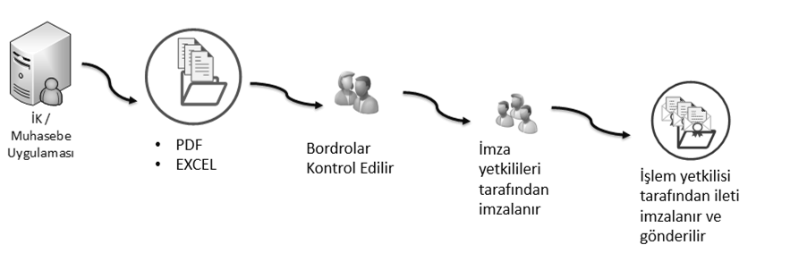
KEP İK Nasıl Çalışır?
TÜRKKEP KEP İK
Her bir aşaması kullanıcı dostu olan ara yüzlerle ve web tabanlı sistemi sayesinde kolay, rahat, hızlı, esnek ve güvenilir bir ortam içinde çalışan KEP İK, İnsan Kaynakları departmanlarına katma değer sağlar.

Slide 10
KEP İK Uygulaması İle
Tüm çalışanlara
Maaş bordrosu,
Sözleşme,
Savunma bildirimleri,
İhtarlar,
Maaş artışı / prim ödemesi,
Yıllık ve mazeret izin kullanımı,
Atama / görevlendirme yazıları,
Hedef ve performans değerlendirme vb.
Bildirimleri hızlı, güvenli ve hukuki olarak geçerli olacak şekilde yapılır ve bu belgelerin arşivlenmesi gibi ek iş yükünü de ortadan kaldırır.

Slide 11
KEP İK Avantajları
Kanunen geçerlidir
Hukuki delil niteliğindedir
Şirketi ve çalışanı korur
İK süreçlerini hızlandırır
KEP İK’yı Seçtiğinizde,
Kontrol kolaylığı sağlar
Etkili zaman yönetimi sağlar
Arşivleme derdini ortadan kaldırır
Kargo, noter,kurye masraflarını ortadan kaldırır
Kağıt tasarrufu sağlar

